Slide 1


GIẢNG VIÊN HƯỚNG DẪN:
ThS. Nguyễn Hữu Trung
NHÓM
5
ĐỀ TÀI: WEBSITE THƯƠNG MẠI ĐIỆN TỬ ĐẶC SẢN ĐỊA PHƯƠNG

Slide 2




THÀNH VIÊN
Đàng Anh Min
2011068866
Kiều Thị Hà Duyên
2011064200
Phan Thị Anh
2011065095
Trần Văn Dự
2080601110
Nhóm Trưởng

Slide 3
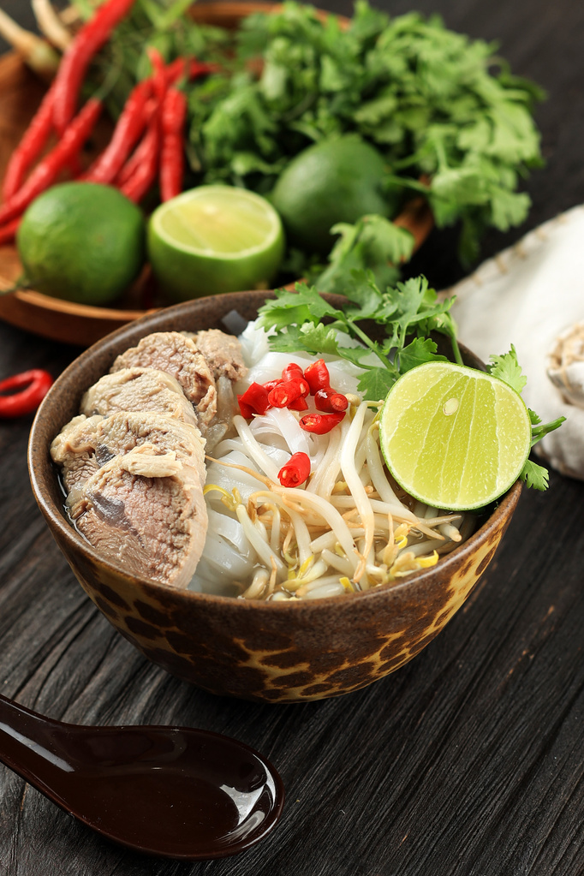

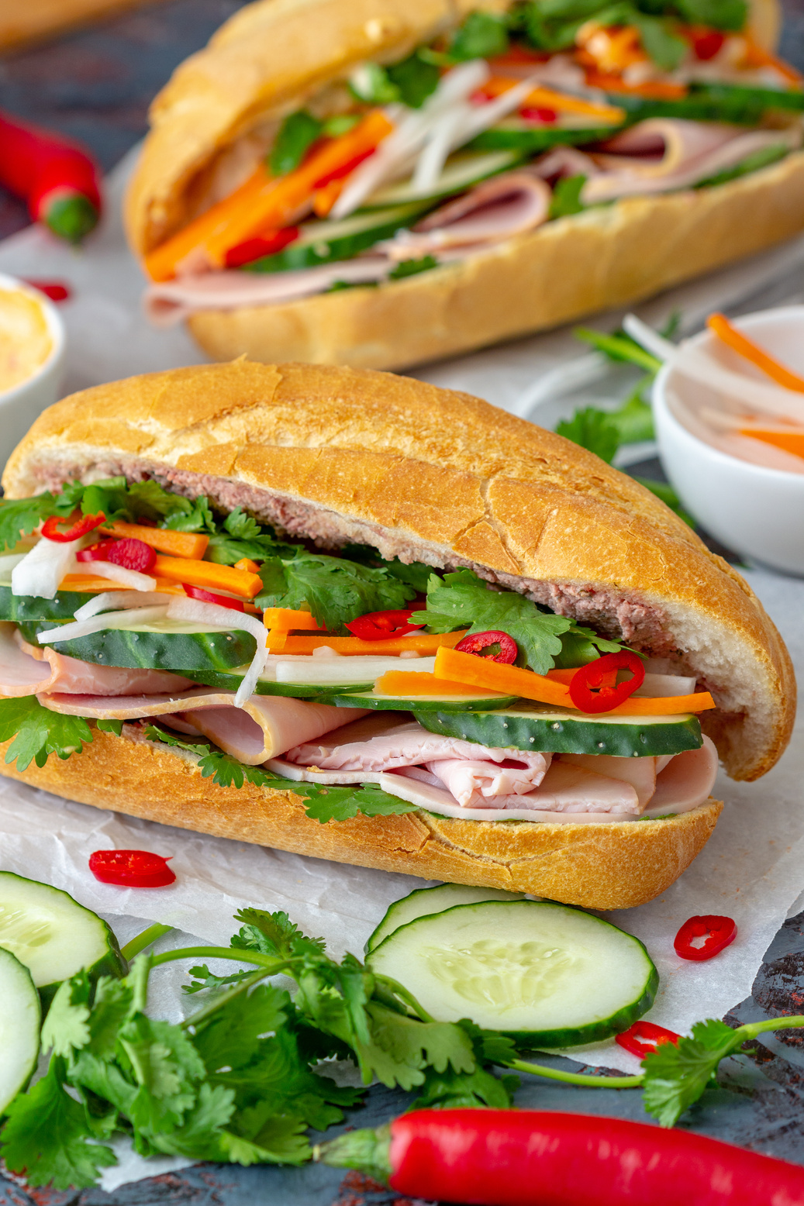
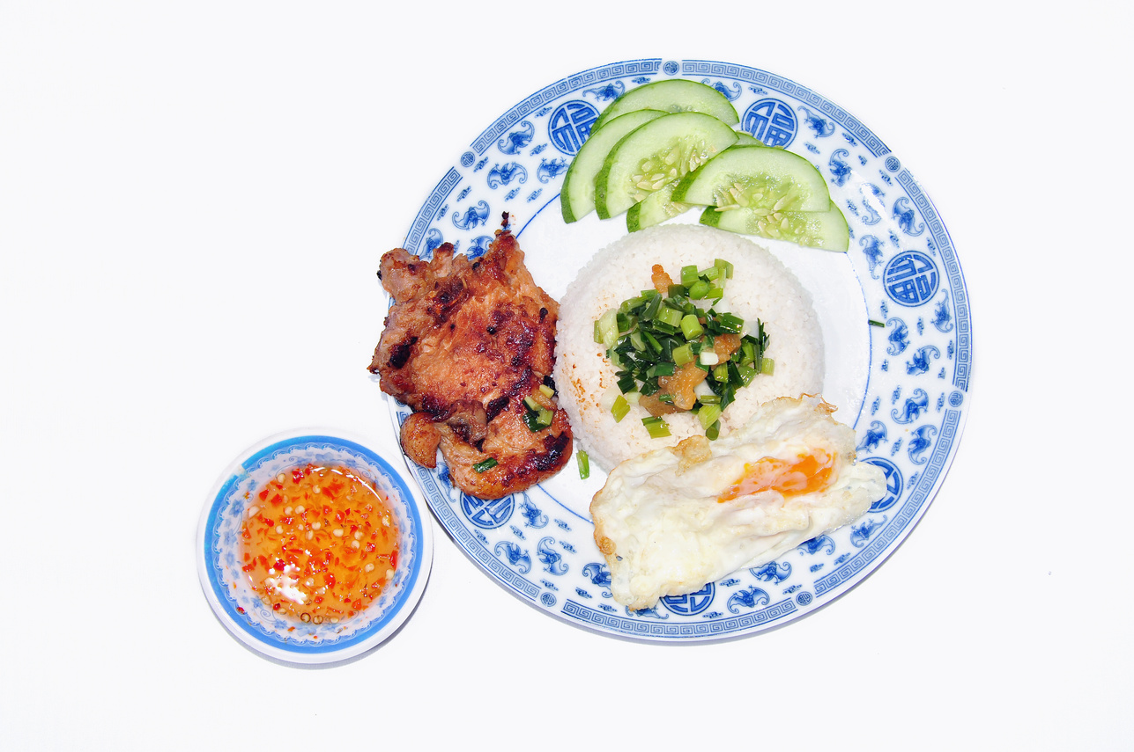
BỐ CỤC
1. Tổng Quan Đồ Án
2. Mô Hình Hóa Nghiệp Vụ
3. Giao diện Website
4. Kết Luận Và Hướng Phát Triển

Slide 4
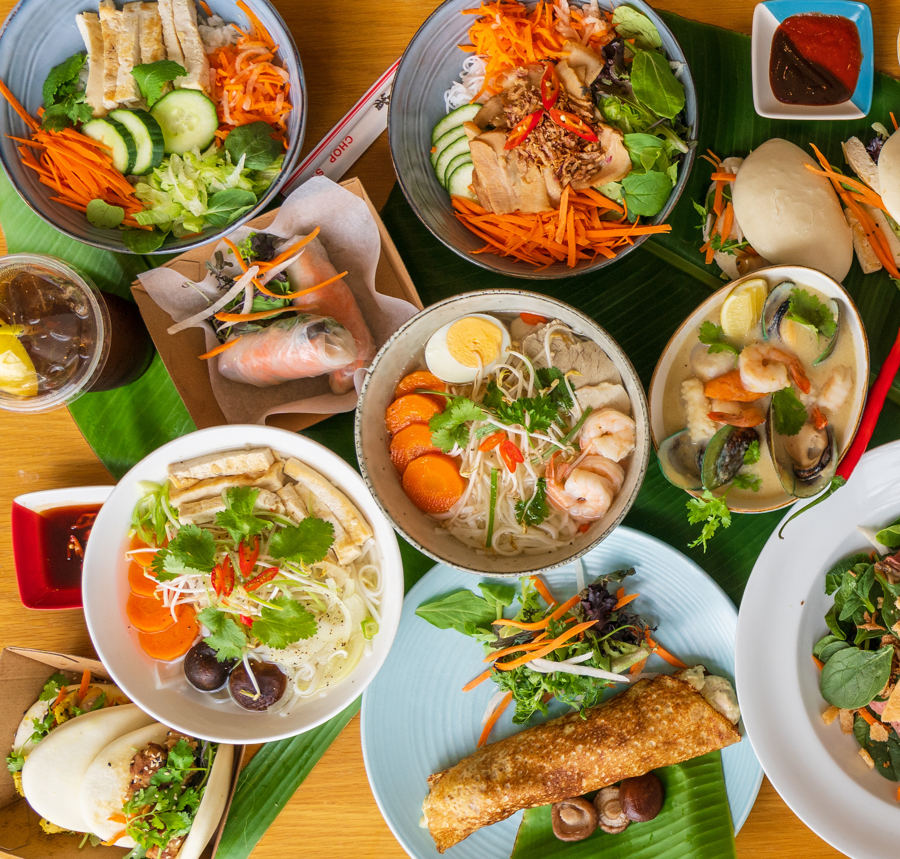


1. TỔNG QUAN ĐỒ ÁN

Slide 5

GIỚI THIỆU ĐỀ TÀI
Thương mại điện tử là một trong những ngành gây nên những thay đổi của kinh tế toàn cầu.
Tiết kiệm doanh thu bán hàng và quản lý bán hàng.
Đo lường và đánh giá nhu cầu thị trường hết sức nhanh chóng.
Đối với hệ thống website bán các đặc sản địa phương cũng có cùng xu hướng tiếp cận đó.
Đây là phương thức tiếp cận thông tin nhanh, chính xác và chi phí thấp.

Slide 6
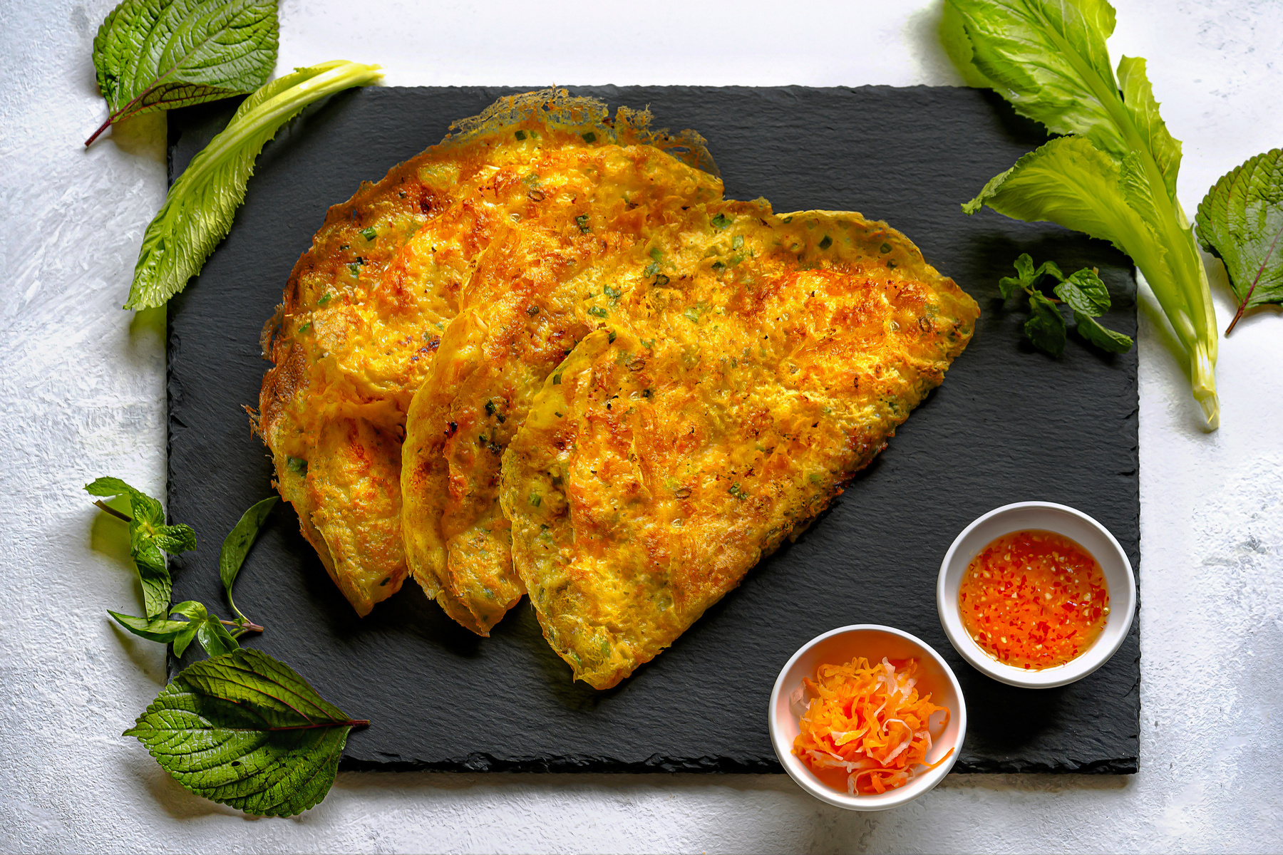
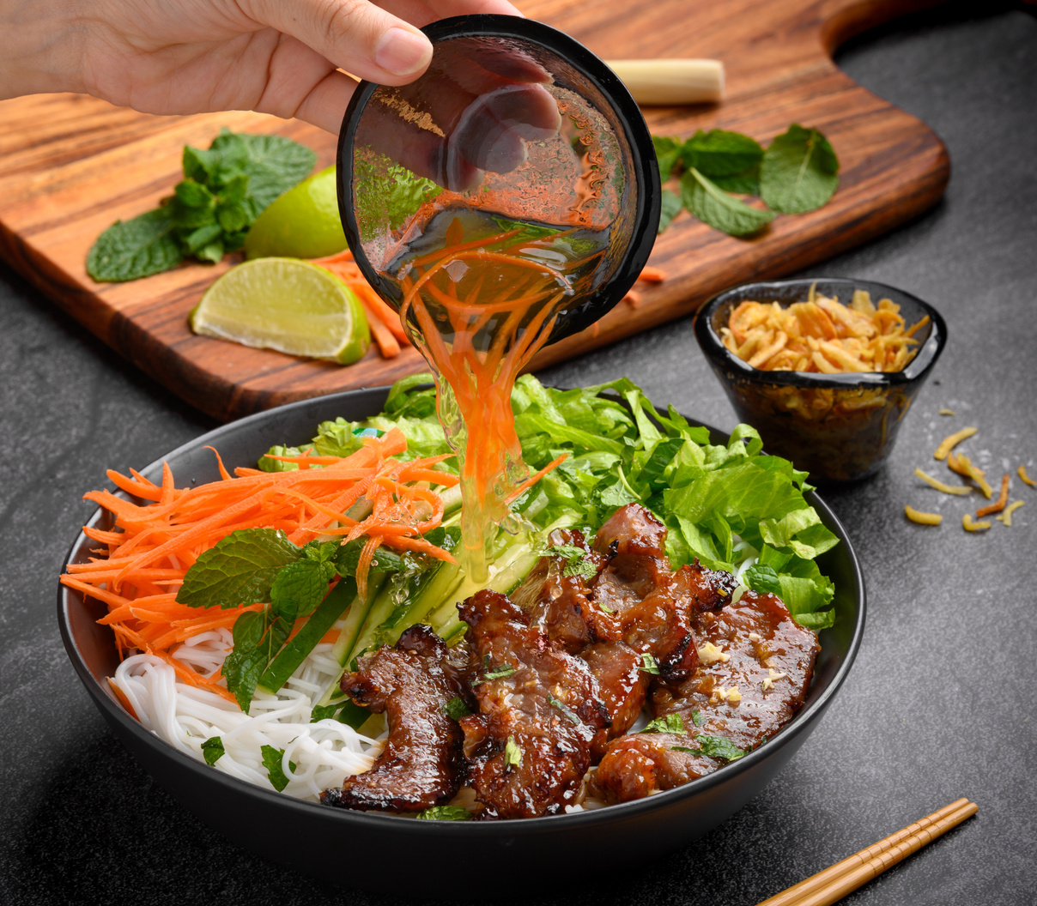
Những người có mong muốn mua cho bản thân những món đặc sản của nhiều địa phương có thể đặt mua qua website chúng tôi, không tốn bao nhiêu tiền và họ đã được sở hữu những món ăn ngon.
Đồng thời nó giúp khách hàng có nhiều sự lựa chọn và dễ dàng so sánh giá cả sản phẩm giữa các website bán hàng trực tuyến với nhau.
LÝ DO CHỌN ĐỀ TÀI
Do đó, việc thành lập thương mại điện tử về đặc sản địa phương là một trong các trường hợp tiêu biểu của một hoạt động thương mại.

Slide 7

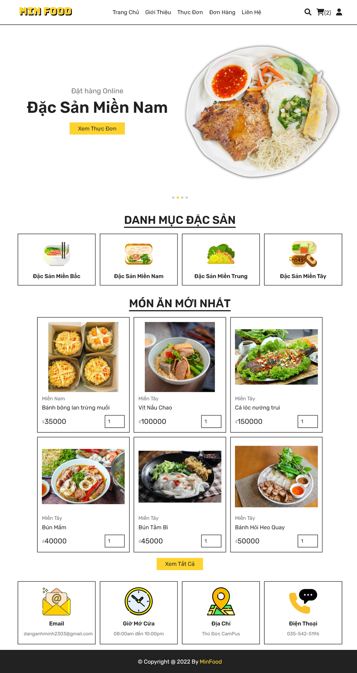
NHIỆM VỤ ĐỒ ÁN
Mục đích:
Nắm chắc được được kỹ năng và kiến thức về lập trình.
Sử dụng mô hình thác nước áp dụng vào đề tài.
Nắm bắt được quy trình làm web hoàn chỉnh và theo tiêu chuẩn.
Mục tiêu:
Phân tích hệ thống chương trình bao gồm giao diện, các chức năng nhằm đáp ứng nhu cầu người dùng.
Xây dựng website thương mại điện tử về đặc sản địa phương.

Slide 8
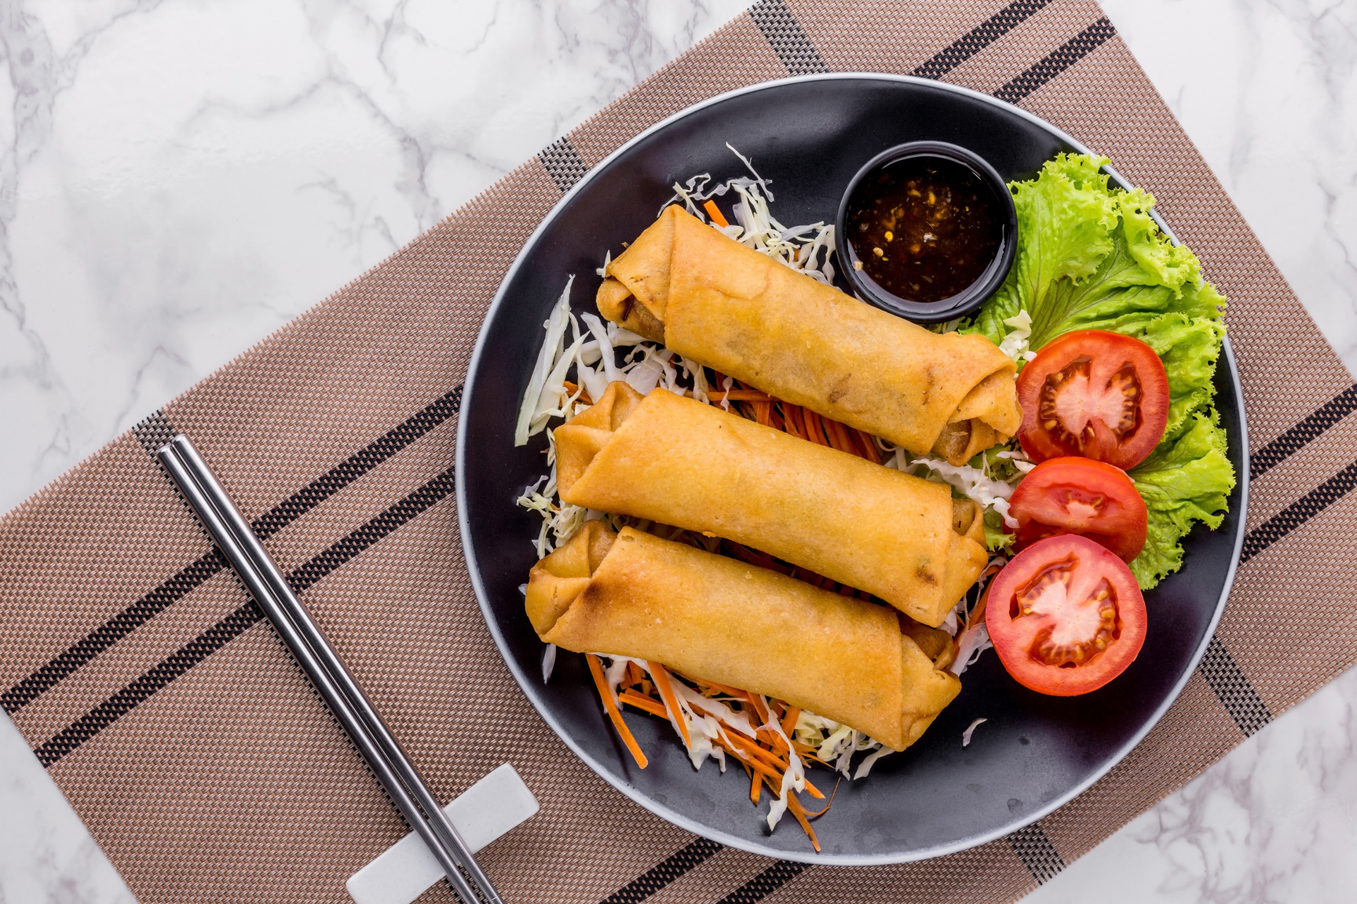
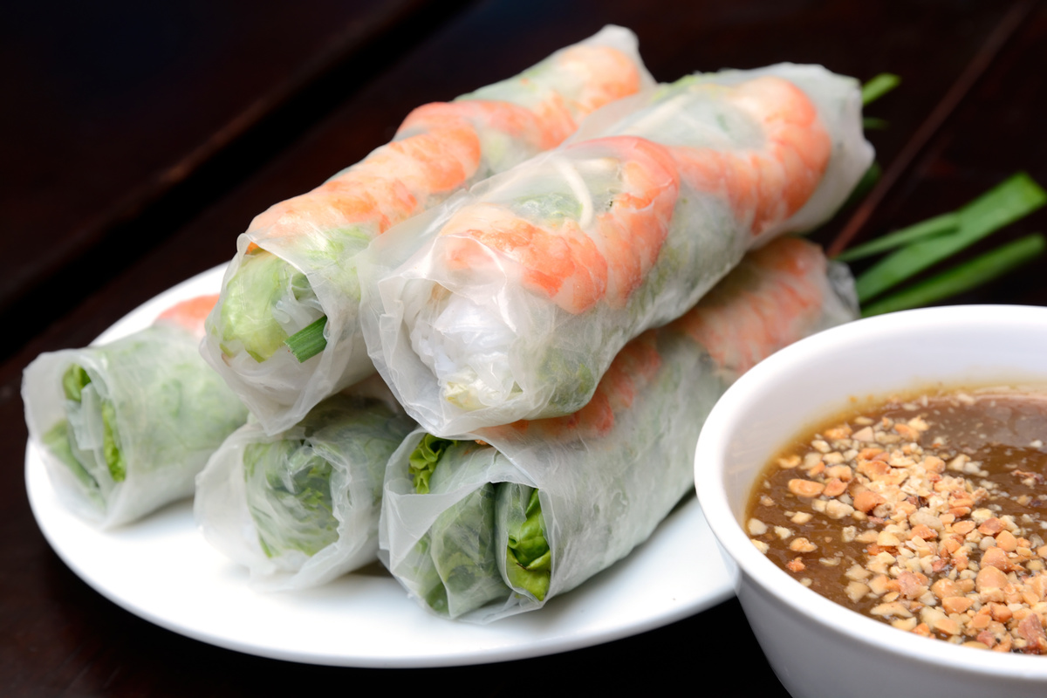
ĐỐI TƯỢNG NGHIÊN CỨU
Người quản trị
Khách hàng
Cần thiết có một trang web để bán hàng, quảng bá thương hiệu, điều hành trang web và người tiêu dùng.
Mua hàng online, xem nhiều bài đăng tải, giao diện dễ dàng sử dụng và thân thiện.

Slide 9

BIỂU MẪU
HÓA ĐƠN THANH TOÁN

Slide 10

BIỂU MẪU
PHIẾU NHẬP

Slide 11
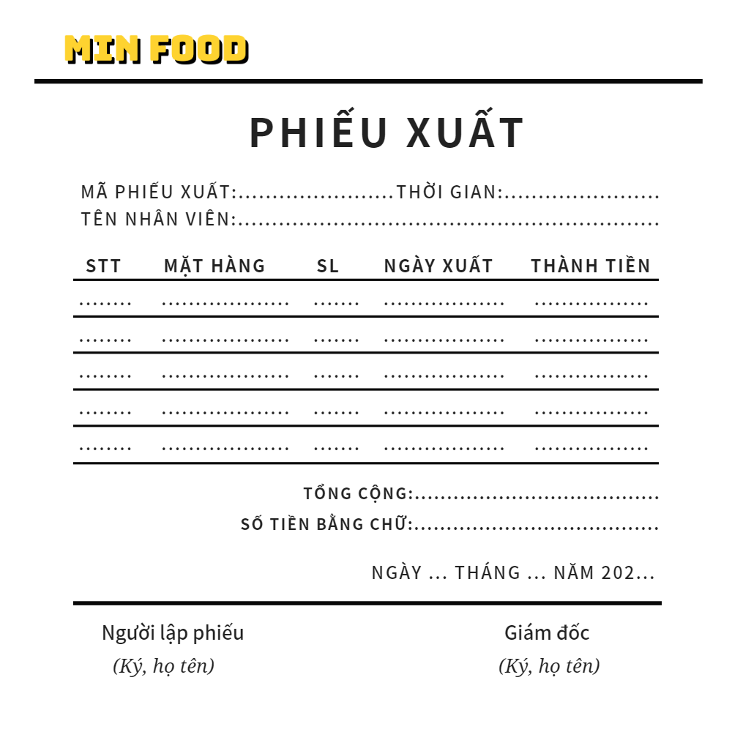
BIỂU MẪU
PHIẾU XUẤT

Slide 12
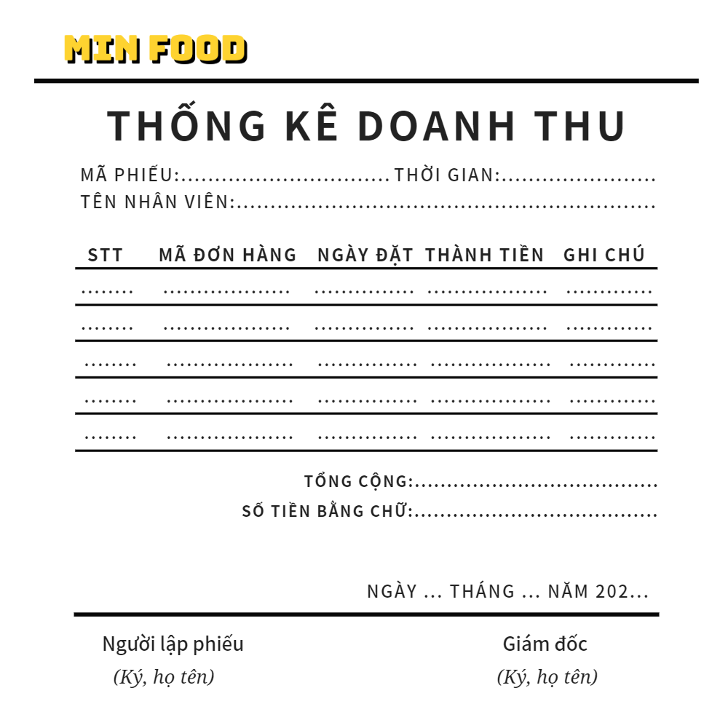
BIỂU MẪU
THỐNG KÊ DOANH THU

Slide 13
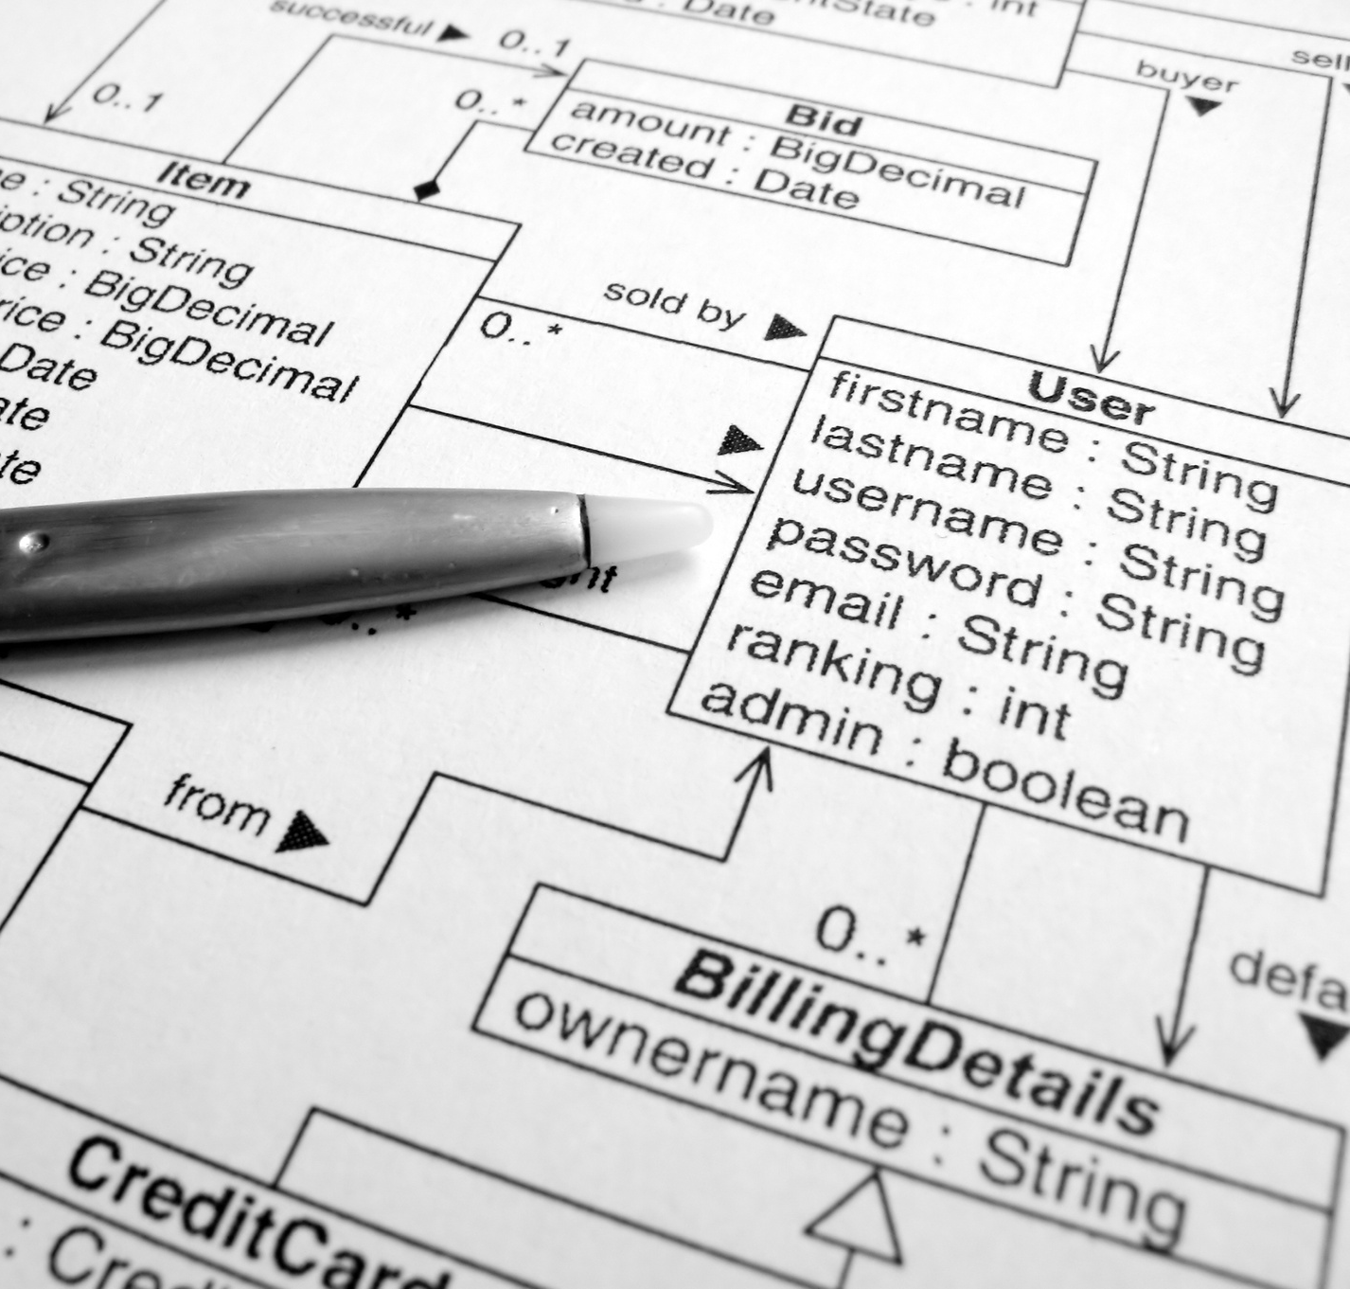
2. MÔ HÌNH HÓA NGHIỆP VỤ

Slide 14
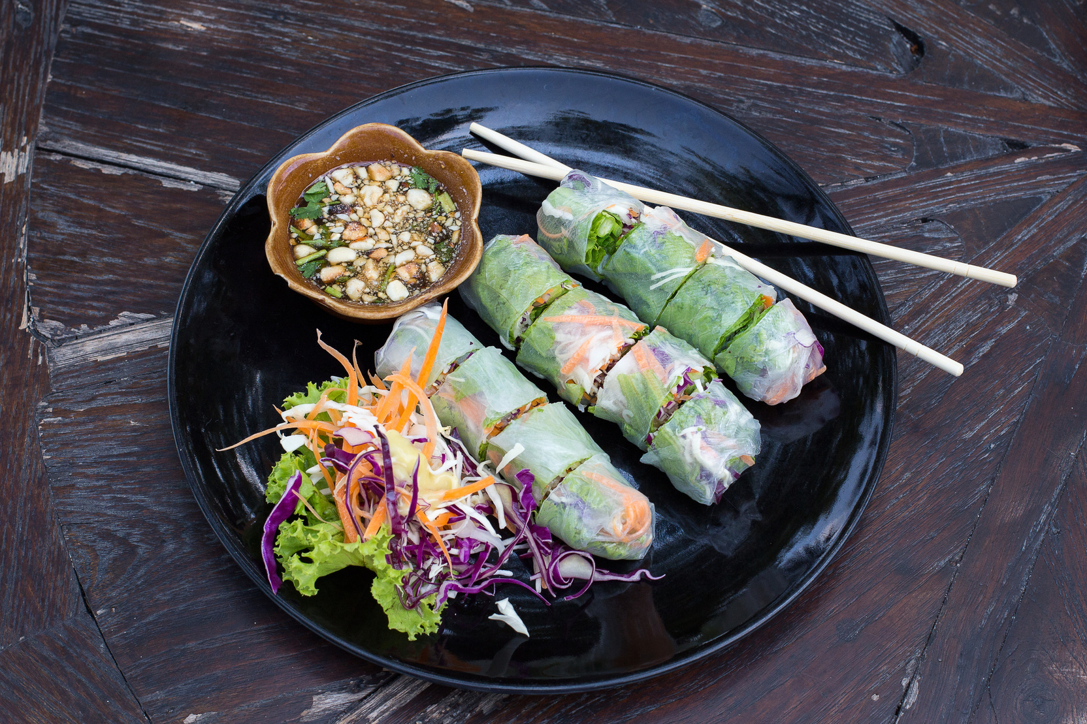
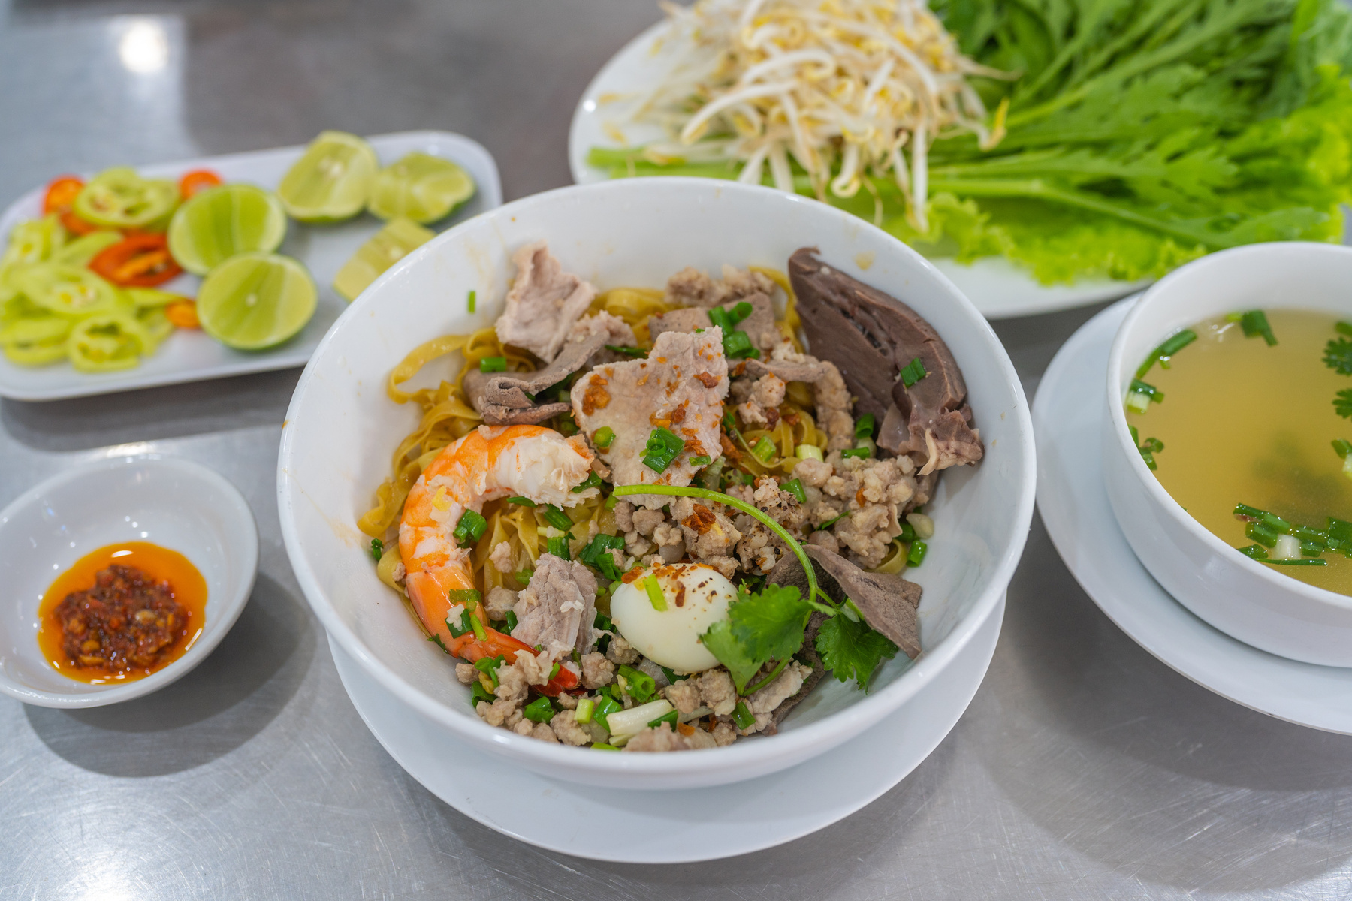
Mô hình hóa biểu đồ chức năng
( Use case diagram)
Xây dựng mô hình lớp (Class diagram)
Mô hình hóa biểu đồ hoạt động
( Activity diagram)
Mô hình hóa biểu đồ tuần tự
( Squence diagram)

Slide 15

3. GIAO DIỆN WEBSITE

Slide 16



Trang chủ
Trang đăng nhập, đăng ký
Trang thực đơn
Trang tìm kiếm
Trang thông tin người dùng
Trang liên hệ
Trang giới thiệu
Trang đơn hàng
Trang giỏ hàng
Trang thanh toán
Trang đặt hàng
Giao diện người dùng

Slide 17

Trang đăng nhập, đăng ký
Trang chủ
Trang quản lí người dùng
Trang quản lí quản trị viên
Trang quản lí tin nhắn
Trang quản lí đơn đặt hàng
Trang quản lí sản phẩm
Thống kê
Giao diện quản trị viên

Slide 18
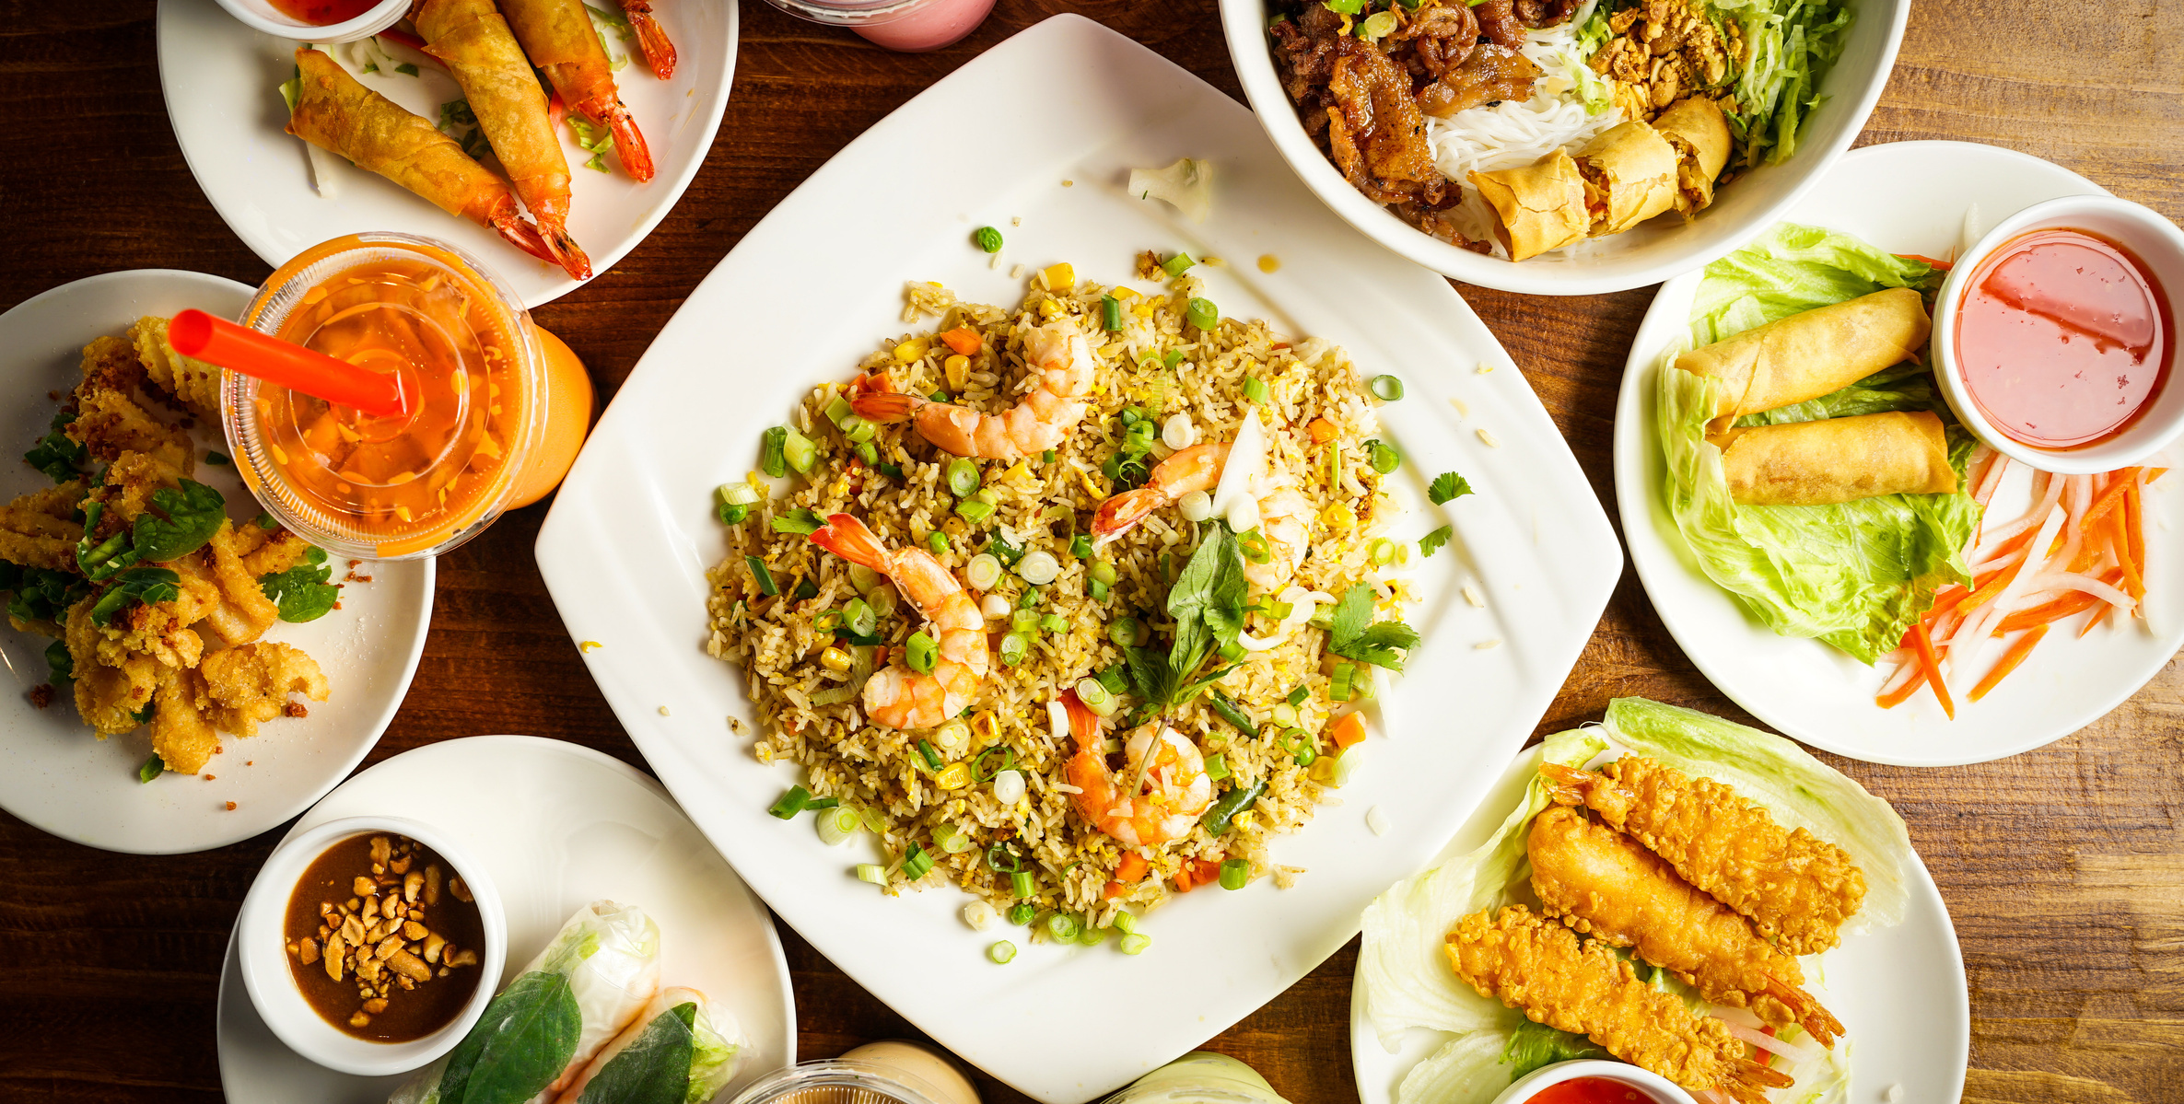
4. KẾT LUẬN VÀ HƯỚNG PHÁT TRIỂN

Slide 19
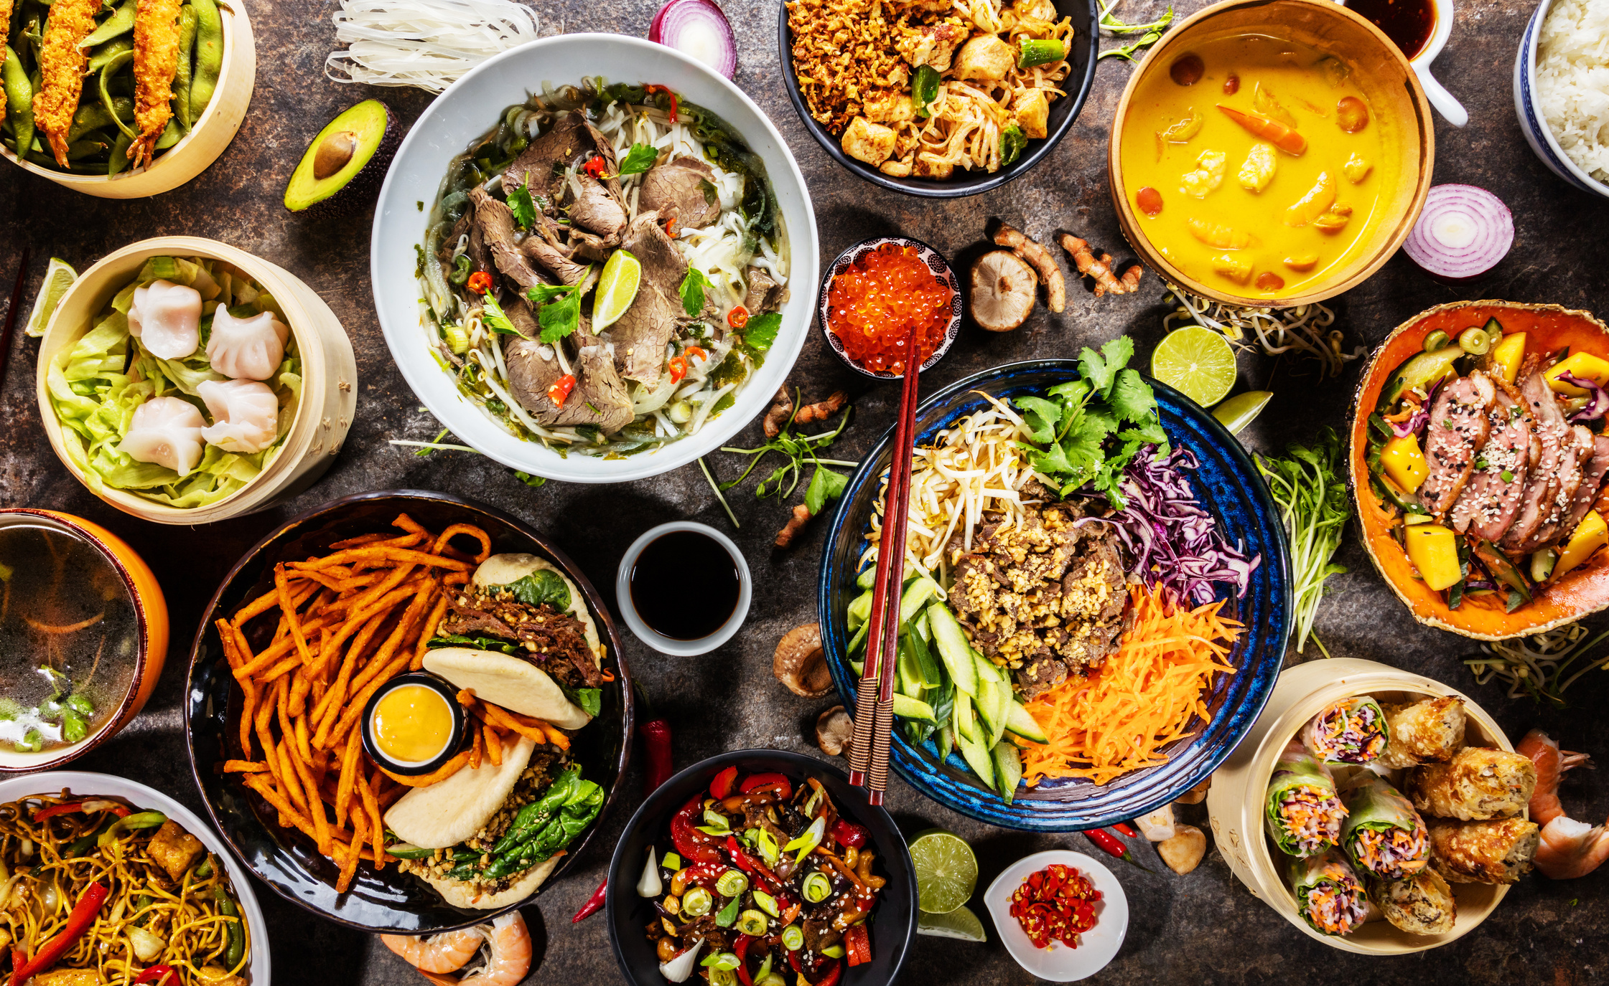

KẾT LUẬN
Hiểu được quy trình, nghiệp vụ phát triển hệ thống website đặt đồ ăn: Thêm đồ ăn, Tạo danh sách sản phẩm đồ ăn hiển thị trong website, tạo tính năng đặt đồ ăn, …
Phân tích được quy trình hoạt động và các chức năng của hệ thống biểu diễn qua các biểu đồ UML và xây dựng cơ sở dữ liệu phù hợp trên hệ quản trị cơ sở dữ liệu MySQL.
Xây dựng phần mềm quản lý và website tìm kiếm thông qua quá trình khảo sát, phân tích thiết kế hệ thống, phân tích thiết kế cơ sở dữ liệu, thiết kế và đặc tả giao diện. Xây dựng được website tìm kiếm và đặt đồ ăn Online.

Slide 20

HƯỚNG PHÁT TRIỂN
CHỨC NĂNG PHÁT TRIỂN TRONG TƯƠNG LAI | CHỨC NĂNG PHÁT TRIỂN TRONG TƯƠNG LAI
YÊU CẦU | NỘI DUNG
TRANG NGƯỜI DÙNG | Thêm chức năng đăng nhập bên thứ ba (Facebook, IG .. Thêm chatbot để giải đáp thắc mắc của người dùng. Thêm Captcha vào trang đăng nhập đăng ký. Thêm các hình thức thanh toán mới, tiện lợi. Quảng cáo nhiều để tiếp cận người dùng.
TRANG ADMIN | Thống kê được số lượt khách hàng truy cập. Chức năng chỉnh sửa giao diện người dùng và giao diện trang quản trị. Quản lý các banner quảng cáo, thêm mới, cập nhật, xóa sửa quảng cáo. Bảo mật được website Phân trang
Bên cạnh đó sẽ bổ sung thêm nhiều chức năng hơn nữa để tăng tính hiệu quả và giúp cho người dùng sử dụng an toàn bảo mật hơn. Còn một số lỗi trong hệ thống sẽ được khắc phục tốt hơn, cho website sử dụng an toàn và cải tiến hơn.

Slide 21
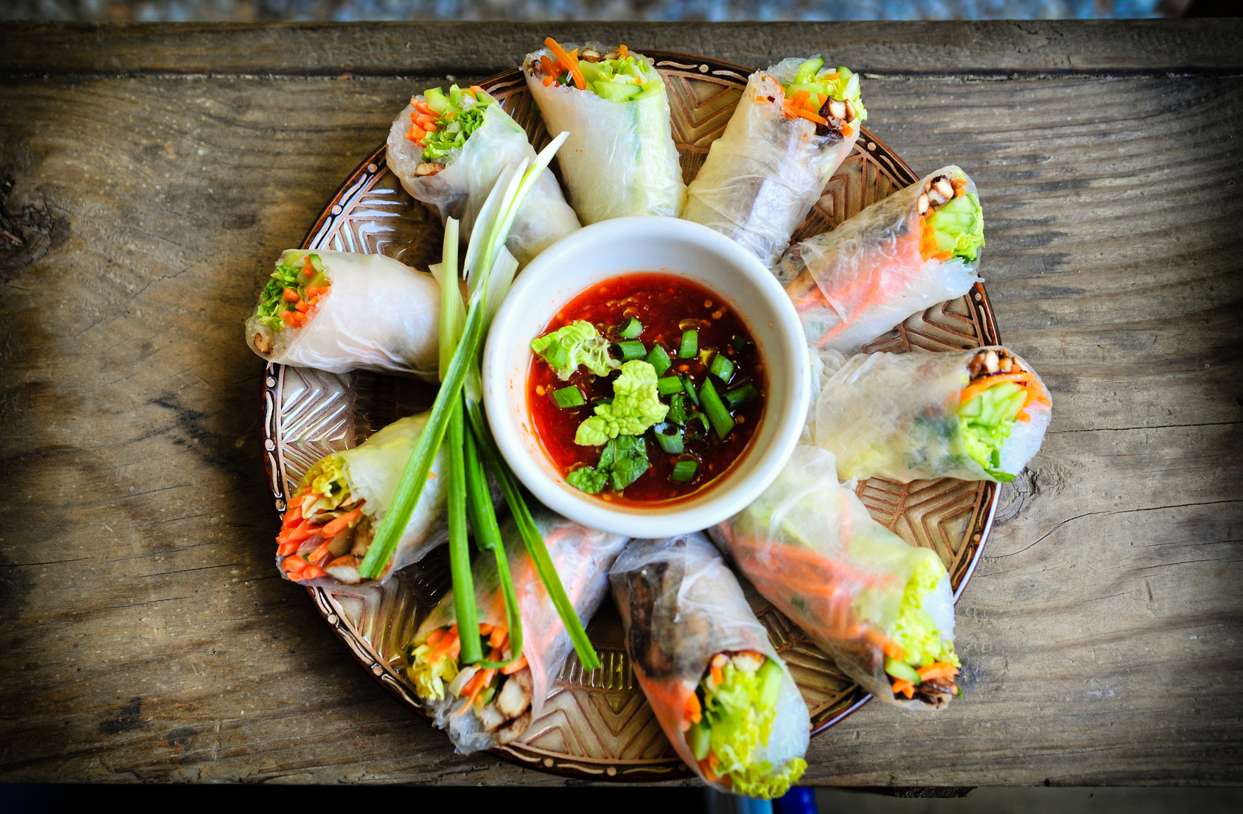



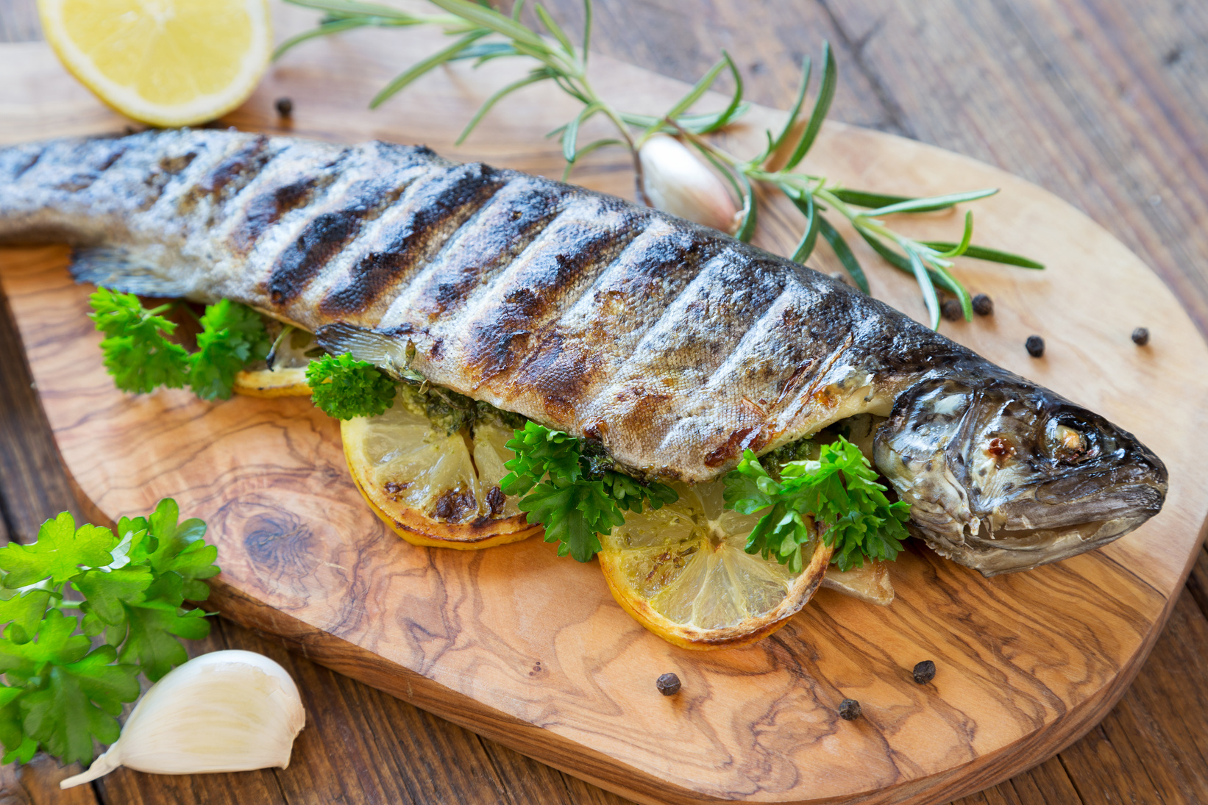
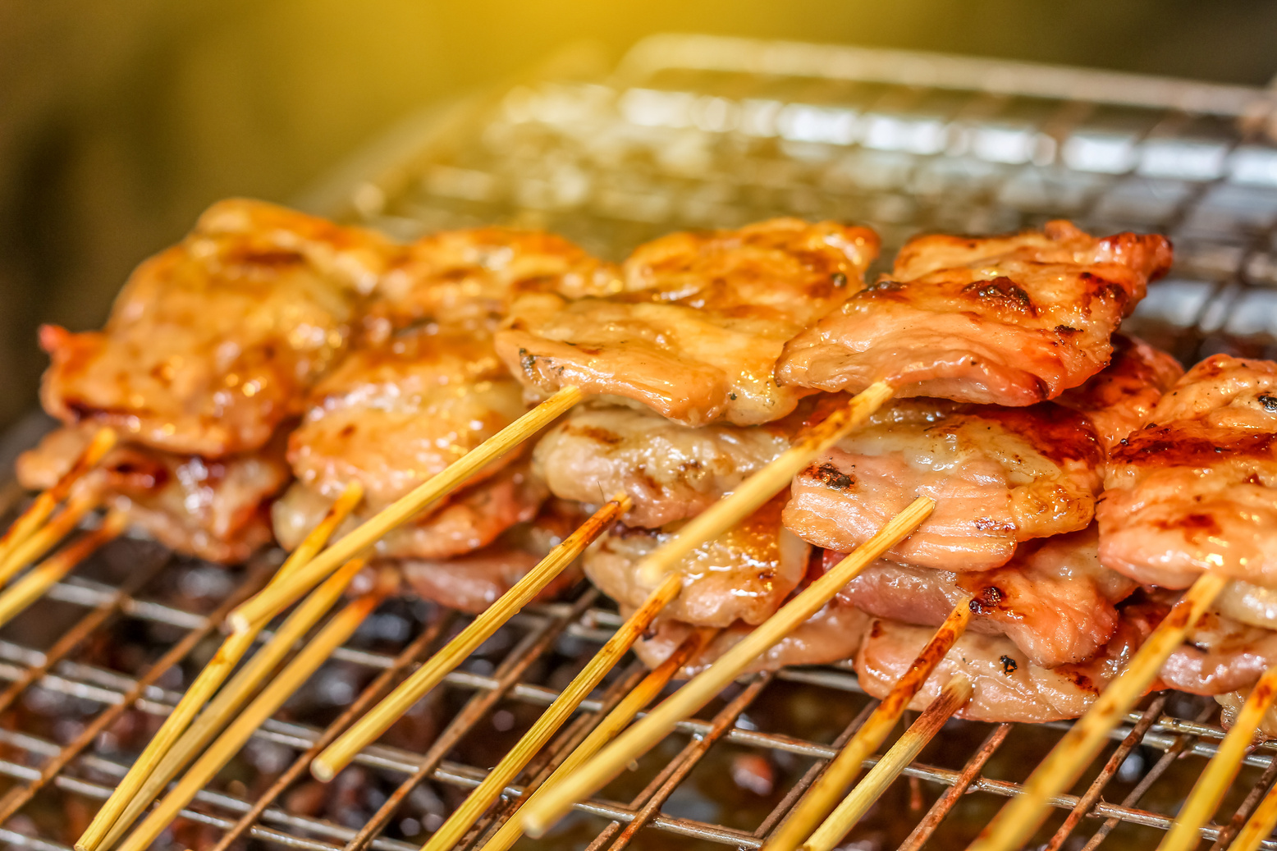
Thanks for watching

